Slide 1


Slide 2
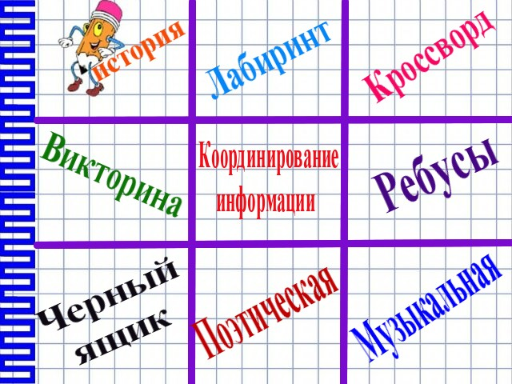

Slide 3

1
 |  | 2
 |  |  | 3
 |  |  |  | 4
 |  |  |  |  |  | 5
 |  | 6
 | 7
8
 |  |  |  | 9
 |  | 10
 | 11
1.Числа, употребляемые при счете предметов
2.Четырехугольник с прямыми углами
3.Цифры 0, 1, 2, 3…
4.Наглядное представление разных числовых данных
5.Результат от деления
6.Число, показывающее, на сколько равных частей разделено целое
7.Сумма одинаковых слагаемых.
8.Угол меньше прямого
9.Площадь квадрата со стороной 100м.
10.Отрезок, длина которого равна 1.
11.Закон сложения.

Slide 4

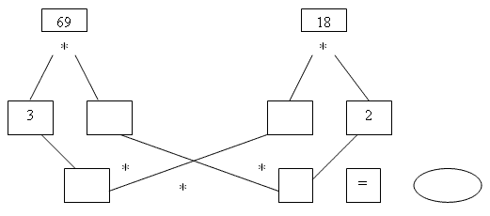
«История». Задача: Известно, что Александр Невский разбил немецких рыцарей Ливонского Ордена на льду Чудского озера и остановил их движение на восток. В каком году произошла битва на льду Чудского озера?

Slide 5

«Поэтическая».
Написать стихотворение про математику, в котором четыре строчки заканчиваются словами:
………………………………… кружка
……………………………… подружка
…………………………........... игрушка
………………………………… ловушка

Slide 6
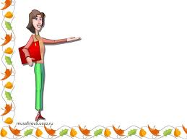
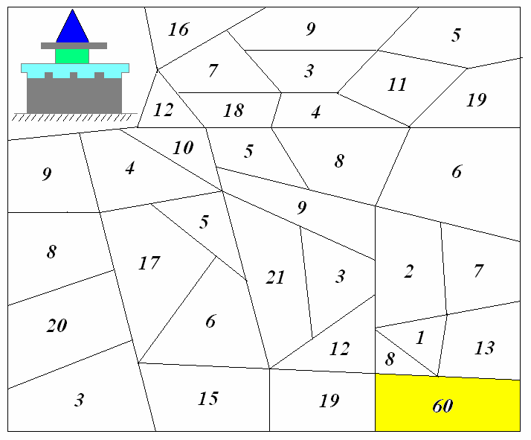
«Лабиринт»
От башни нужно пройти в правый нижний угол за 10 шагов, набрав 60 очков (суммируются очки, поставленные на тех полях, по которым проходит маршрут).

Slide 7

Викторина
1.В семье 5 сыновей и у каждого есть сестра. Сколько детей в этой семье?
2.Если в 12 часов ночи идет дождь, то можно ли ожидать, что через 48 часов будет солнечная погода?
3.У отца Мэри пять дочерей. Первую зовут Чача, вторую – Чече, третью – Чичи, четвёртую – Чочо. Как зовут пятую дочь?
4.Ручка дешевле тетради, а альбом дороже тетради. Какой предмет всех дешевле?
5.В коробке лежат карандаши: 4 красных и 3 синих. В темноте берут карандаши. Сколько нужно взять карандашей, чтобы среди них было не менее 1 синего?
6.Результат умножения длины прямоугольника на его ширину
7.Вид линии.
8.У угла – две, у треугольника – три, у четырёхугольника – четыре
9.Сколько музыкантов в квартете?
10.Старинная русская мера длины
11.Инструмент, с помощью которого чертят окружность.
12.Инструмент для измерения величины угла
13.Есть у уравнения и растения
14.Компонент умножения

Slide 8

Музыкальная
Исполнить песню «Школа моя!». Побеждает та команда, которая более творчески исполнит свои куплеты.
Школа моя – я твоя парта,
Ручка моя – я твоя карта,
Компьютер мой – я монитор,
Мышка моя – я курсор,
Линейка моя – я твой урок,
Перемена моя – я звонок,
Нолик ты мой – а я крестик,
Мы навсегда с тобой вместе
Школа моя!
Я ночами плохо сплю,
Потому что, я тебя люблю
Потому что, я давно,
давно люблю тебя.
Будем любить тебя страстно,
Пусть говорят, что это опасно
И для тебя свернём мы горы
Мы ведь шестой, а не «Киркоров».
Школа моя!

Slide 9

Кодирование информации
1. Из представленных цифр надо составить числа – палиндромы 1;2;3;4;5;6;7;8;9
(69 и 96; 165 и 561; 627 и 726; 1353 и 3531; 4884)
2. Составить составленных чисел выражения – палиндромы
96 + 69 = 165,
165 + 561 = 726
726 + 627 = 1353,
1353 + 3531 = 4884

Slide 10



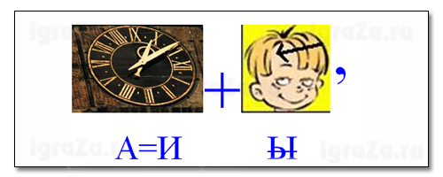
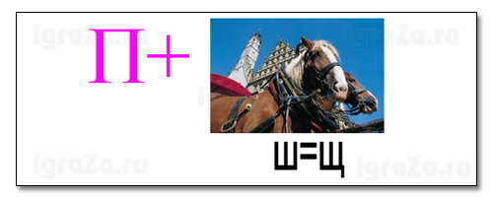
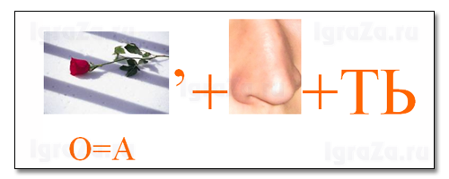
РЕБУСЫ

Slide 11

Китайцы называют его «любящий камень» и говорят,
что этот предмет,
как нежная мать привлекает своих детей.
Интересно, что у французов – народа,
живущего на противоположном конце Старого Света,
мы встречаем сходное название этого предмета.
Обитатели древней Эллады называли это
«геркулесов камень».
Что же находится в чёрном ящике?

Slide 12

Источники
1.Кольчикова А.А., учитель математики и информатики. КРЕСТИКИ-НОЛИКИ. Познавательная игра для учащихся 8 класса.
2.Кочнева Л.А., учитель информатики. Внеклассное мероприятие по информатике "Крестики-нолики".
3.Морозов В.В., учитель математики и информатики. Описание игрового комплекса "Крестики-нолики" для проведения предметных недель.
http://www.school191533.narod.ru/Uroki/yrok3.htm
http://festival.1september.ru/articles/410291/
http://festival.1september.ru/articles/527794/

Slide 13


